Slide 1
使用Hystrix实现容错处理

Slide 2
雪崩效应
我们常把“基础服务故障”导致“级联故障”的现象称为雪崩效应
雪崩效应描述的是提供者不可用导致消费者不可用，并将不可用逐渐放大的过程

Slide 3
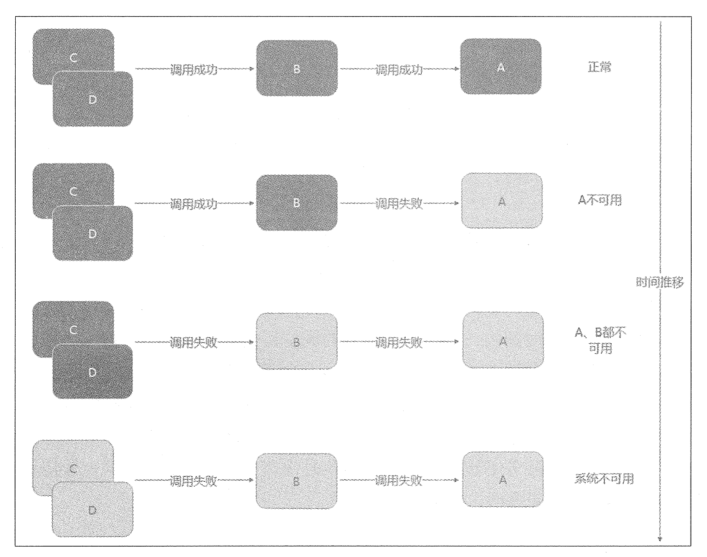

Slide 4
如何容错
为网络请求设置超时
通常情况下， 一次远程调用对应着一个线程/进程。如果响应太慢，这个线程/进程得不到释放。而线程/进程对应着系统资源，如果得不到释放的线程/进程越来越多，系统资源就会逐渐被耗尽，最终导致服务的不可用。
使用断路器
如果某个微服务的请求有大量超时（常常说明该微服务不可用），再去请求该服务已经没有任何意义，只会无谓消耗资源。
断路器可以理解为对容易导致错误的操作的代理，这种代理能够统计一段时间内调用失败的次数，并决定是正常请求依赖的服务还是直接返回。
断路器可是实现快速失败，如果它在一段时间内检测到许多类似的错误（例如超时），就会在一段时间内，强迫对该服务的调用快速失败，即不再请求所依赖的服务。
断路器也可以自动诊断以来的服务是否已经恢复正常。如果发现依赖的服务已经恢复正常，那么就会恢复请求该服务。使用这种方式，就可以实现微服务的“自我修复”

Slide 5
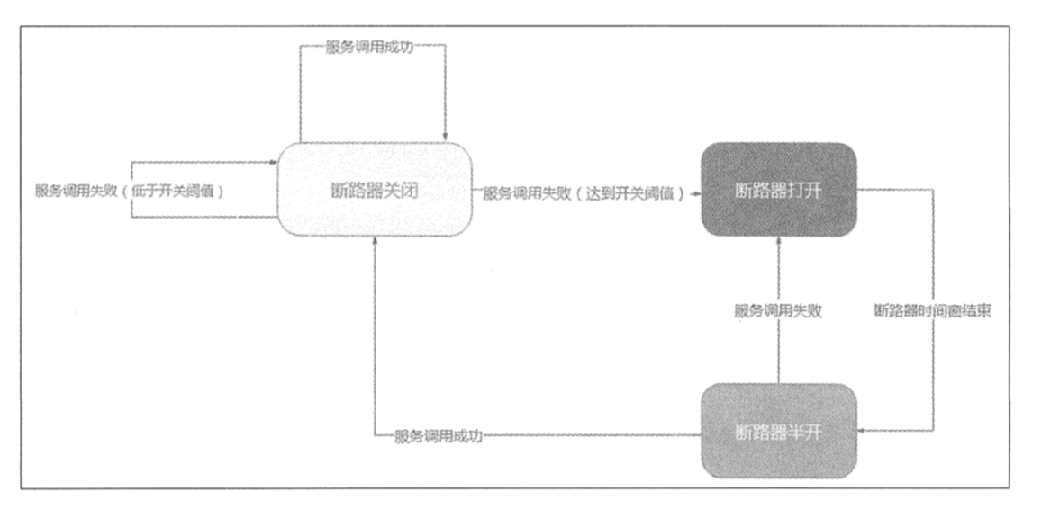

Slide 6
Hystrix简介
Hystrix是由Netflix开源的一个延迟和容错库，用于隔离访问远程系统、服务或者第三方库，防止级联失败，从而提升系统的可用性和容错性。Hystrix主要通过以下几点实现延迟和容错：
包裹请求：使用HystrixCommand（或HystrixObservableCommand）包裹对依赖的调用逻辑，每个命令在独立线程中执行。
跳闸机制：当某服务的错误率超过一定阈值，Hystrix可以自动或者手动跳闸，停止请求该服务一段时间。
资源隔离：Hystrix为每个依赖都维护了一个小型的线程池（或信号量）。如果该线程池已满，发往该依赖的请求会被立即拒绝，而不是排队等候，从而加速失败判定。
监控：Hystrix可以近乎实时地监控运行指标和配置的变化，例如成功、失败、超时和被拒绝的请求等。
回退机制：当请求失败、超时、被拒绝，或当断路器打开时，执行回退逻辑。回退逻辑可有开发人员自行提供，例如返回一个缺省值。
自我修复：断路器打开一段时间后，会自动进入“半开”状态。

Slide 7
通用方式整合Hystrix
添加依赖
<dependency> <groupId>org.springframework.cloud</groupId> <artifactId>spring-cloud-starter-netflix-hystrix</artifactId> <version>2.1.1.RELEASE</version> </dependency>

Slide 8
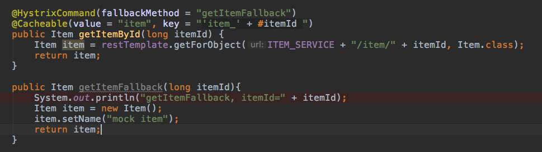
使用注解
@HystrixCommand(fallbackMethod = "getItemFallback")

Slide 9
https://github.com/Netflix/Hystrix/wiki/How-To-Use
@HystrixCommand由名为javanic 的Hystrix contrib库提供。
https://github.com/Netflix/Hystrix/tree/master/hystrix-contrib/hystrix-javanica

Slide 10
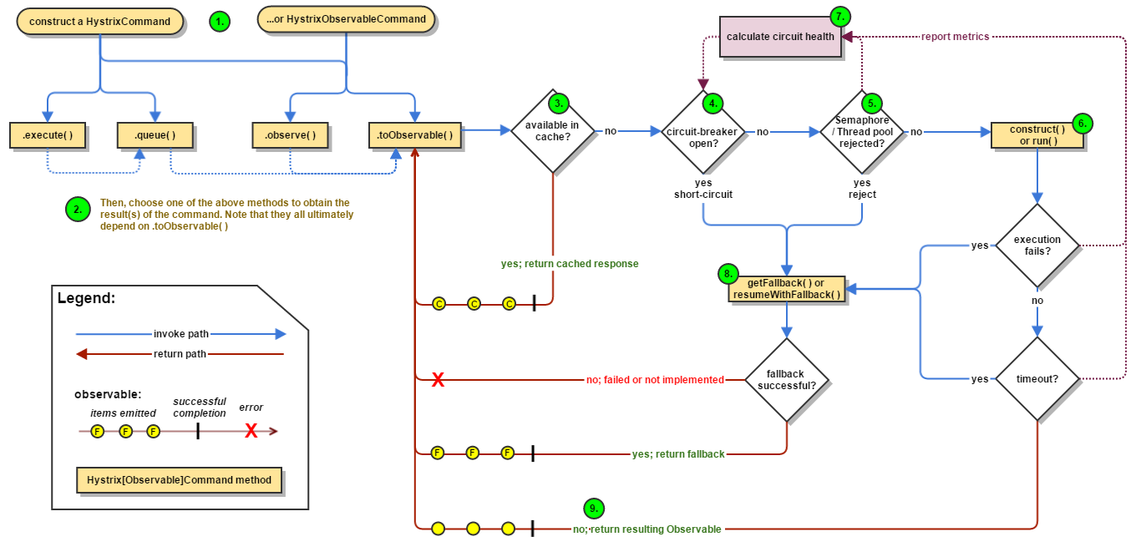
https://github.com/Netflix/Hystrix/wiki/How-it-Works

Slide 11
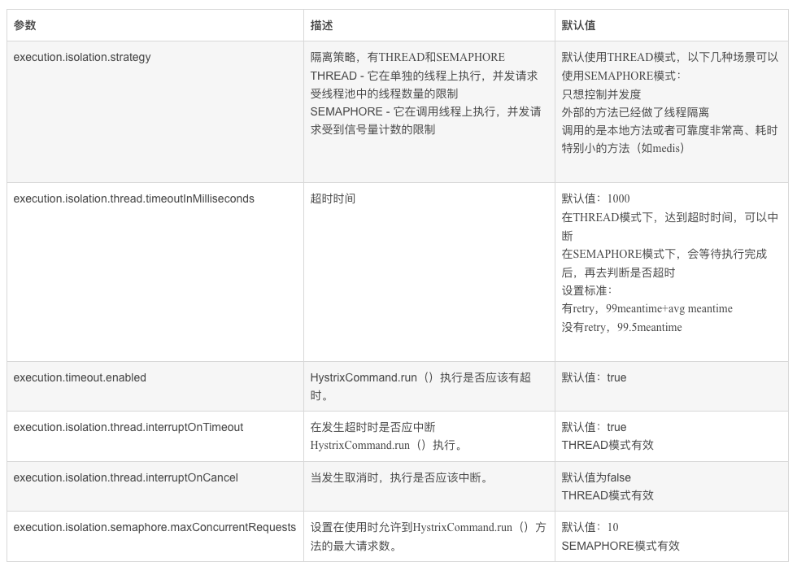

Slide 12
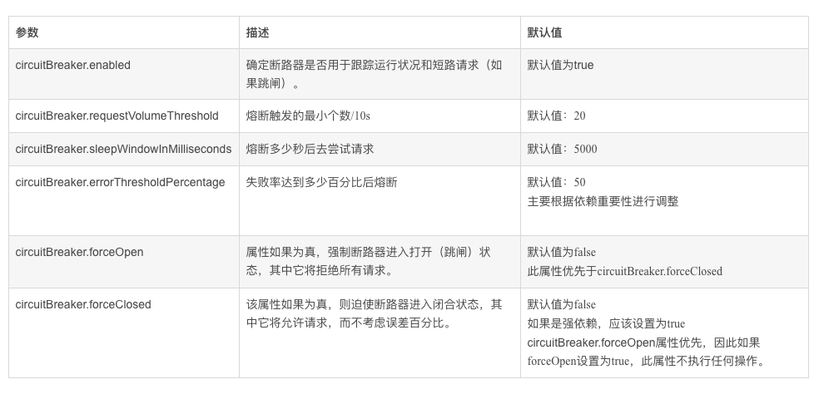

Slide 13
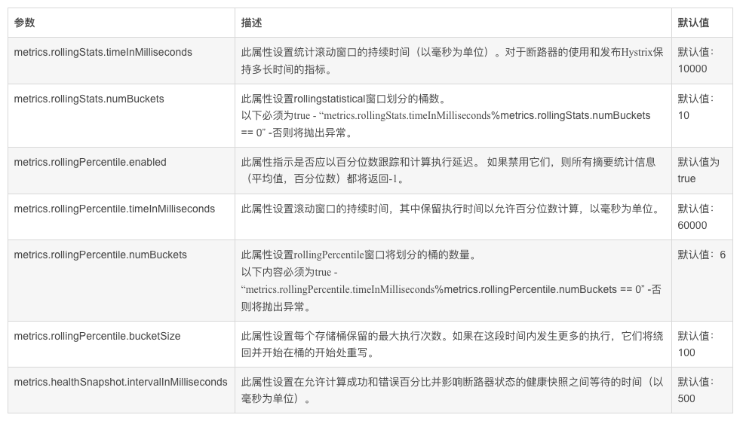

Slide 14
<dependency> <groupId>org.springframework.boot</groupId> <artifactId>spring-boot-starter-actuator</artifactId> </dependency>
management.endpoint.health.show-details = always

Slide 15
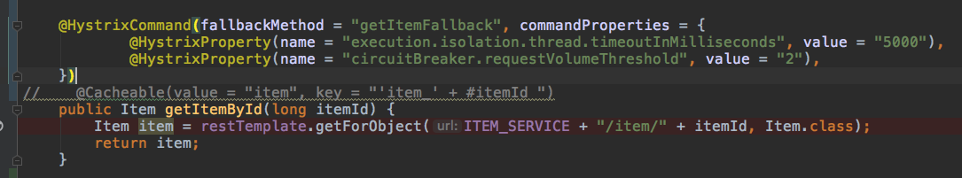
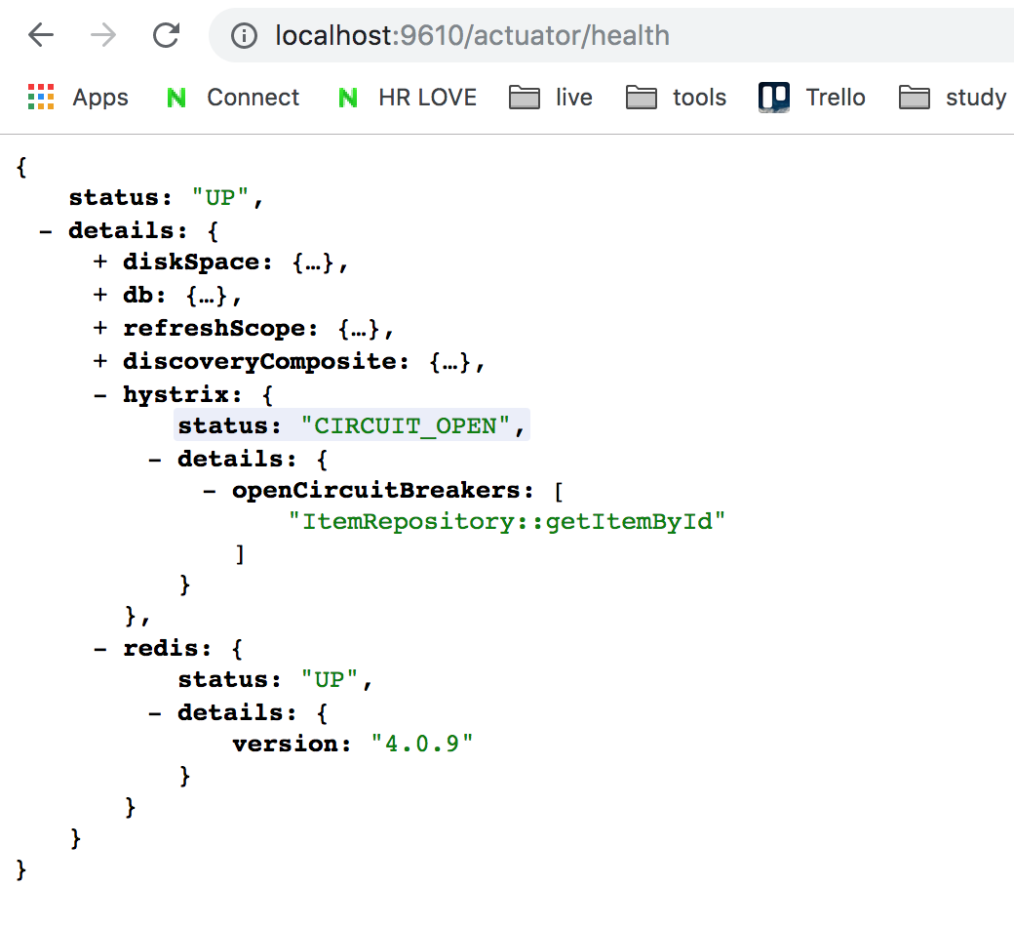
触发断路器

Slide 16
获得造成回退的原因
在fallback方法上添加一个Throwable参数
异常处理
默认HystrixBadRequestException不会进行回退处理
自定义ignoreExceptions配置不想回退处理的异常

Slide 17
Hystrix的隔离策略
THREAD（线程隔离）：HystrixCommand将在单独的线程上执行，并发请求受到线程池中的线程数量的限制
SEMAPHORE（信号量隔离）：HystrixCommand将在调用线程上执行，开销相对较小，并发请求收到信号量个数的限制
默认使用THREAD，因为可以有网络超时意外的额外保护层
一般来说，只有当调用负载非常高，才需要使用信号量隔离
如果发生找不到上下文的运行时异常，可考虑将隔离策略设置为SEMAPHORE

Slide 18
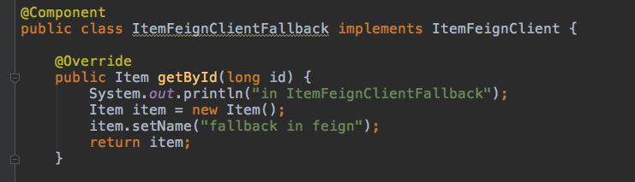
Feign使用Hystrix
Feign是以接口形式工作的，不能用上面的方式实现fallback
增加配置
feign.hystrix.enabled=true
创建一个class继承FeignClient
@FeignClient(name = "item-service", fallback = ItemFeignClientFallback.class)

Slide 19
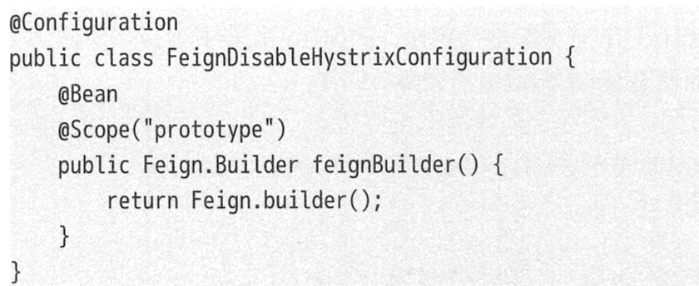
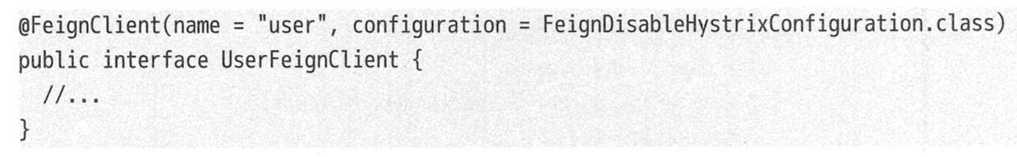
为Feign禁用Hystrix
全局禁用
feign.hystrix.enabled=true

Slide 20
Fystrix的监控
Hystrix提供了近乎实时的监控
HystrixCommand和HystrixObservableCommand在执行时，会生成执行结果和运行指标，比如每秒执行的请求数，成功数等
使用Hystrix的模块hystrix-metrics-event-stream，可以将这些监控的指标信息以text/event-stream的格式暴露给外部系统
spring-cloud-starter-netflix-hystrix已经包含这个模块， 只需要添加spring-boot-starter-actuator，就可以使用hystrix.stream获得监控信息

Slide 21
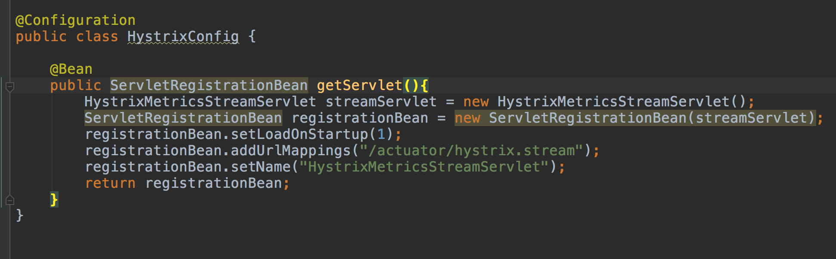
Springboot 2.0.0以后需要手动配置bean

Slide 22
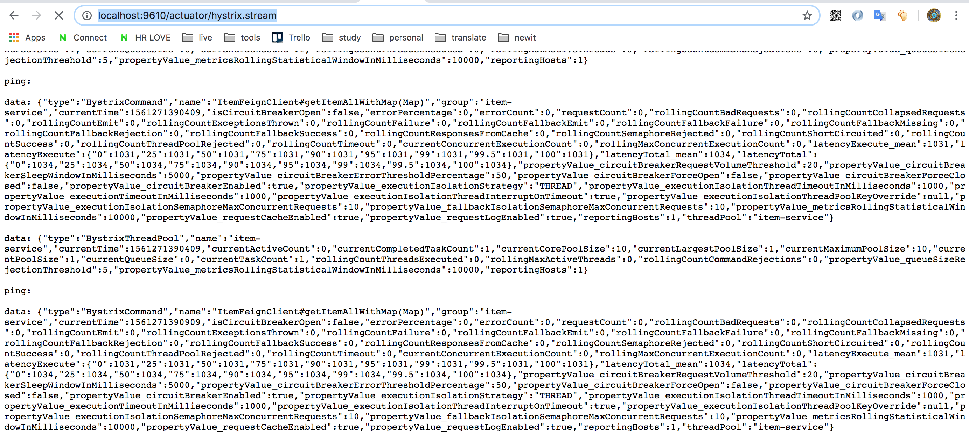
访问http://localhost:9610/actuator/hystrix.stream

Slide 23
使用Hystrix Dashboard可视化监控数据
创建一个新项目
<dependency> <groupId>org.springframework.cloud</groupId> <artifactId>spring-cloud-starter-netflix-hystrix-dashboard</artifactId> <version>2.1.1.RELEASE</version> </dependency>

Slide 24
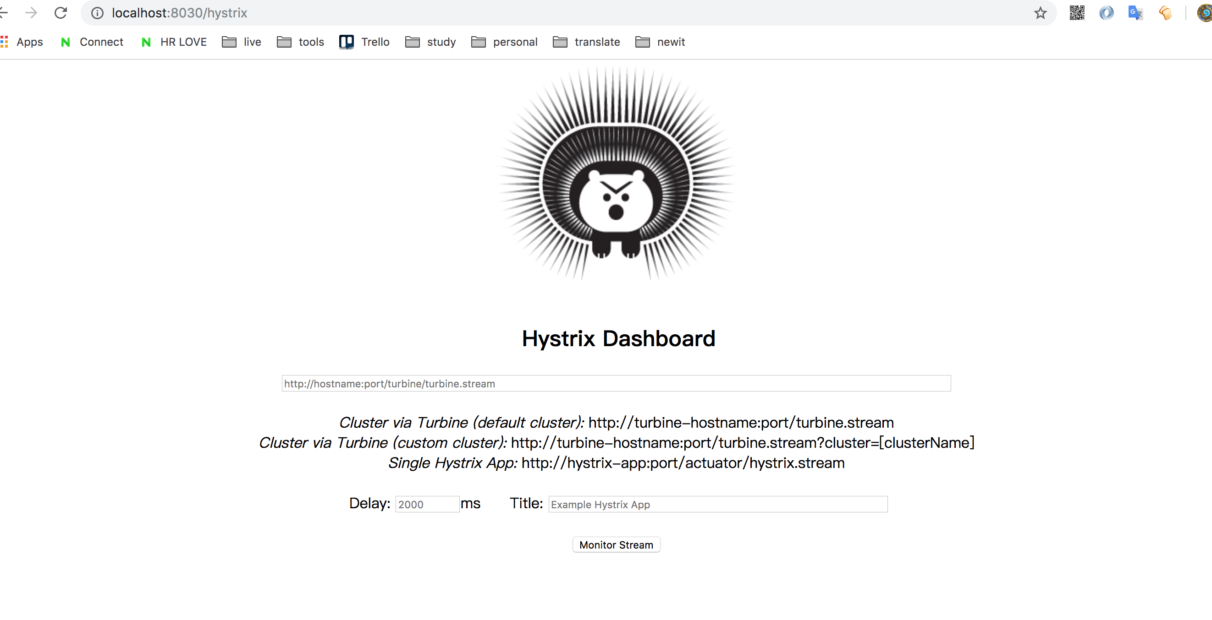
http://localhost:8030/hystrix

Slide 25
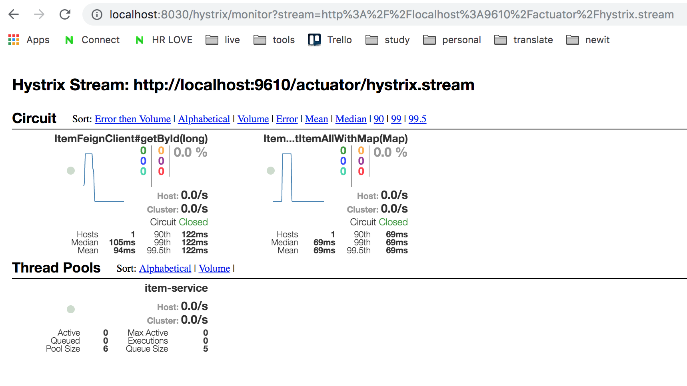
输入URL： http://localhost:9610/actuator/hystrix.stream

Slide 26
修改WebSecurityConfig
.antMatchers("/actuator/*").permitAll()

Slide 27
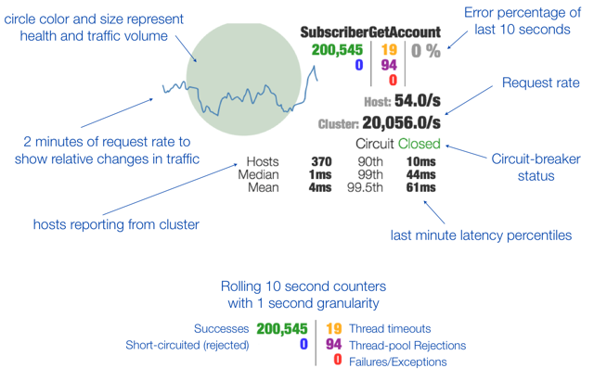

Slide 28
使用Turbine聚合监控数据
前面使用hystrix.stream端点监控单个微服务实例，但是微服务架构会包含若干个微服务，每个微服务包含多个实例。如果每次只能查看单个实例，就必须在HystrixDashboard上切换想要监控的地址。
Turbine是一个聚合Hystrix监控数据的工具，可将所有相关hystrix.stream端点的数据聚合到一个组合的turbine.stream中

Slide 29
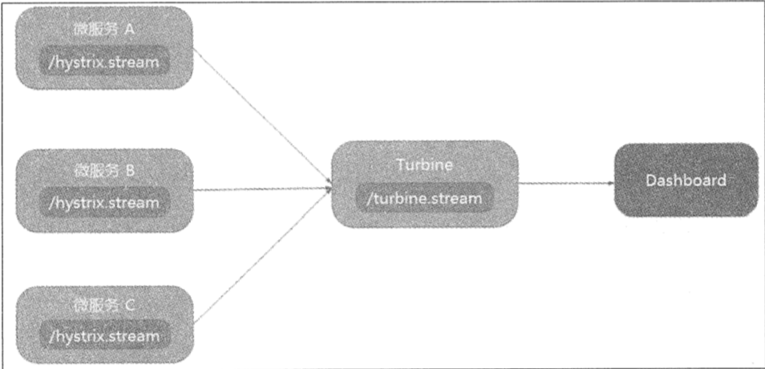
Turbine
https://github.com/netflix/turbine

Slide 30
